Slide 1

2024
机器学习理论与算法
Ch3 线性模型
主讲教师：刘启和 Email：qiheliu@uestc.edu.cn QQ群： 688101382

Slide 2
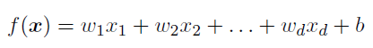
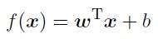
线性模型
分类
回归
线性模型(linear model)试图学得一个通过属性的线性组合来进行预测的函数
向量形式：
简单、基本、可理解性好

Slide 3
线性模型优点
形式简单、易于建模
可解释性
非线性模型的基础
引入层级结构或高维映射
一个例子
综合考虑色泽、根蒂和敲声来判断西瓜好不好
其中根蒂的系数最大，表明根蒂最要紧；而敲声的系数比色泽大，说明敲声比色泽更重要

Slide 4
本章内容
线性回归
线性二分类
线性多分类

Slide 5
一、线性回归

Slide 6
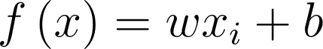
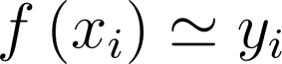
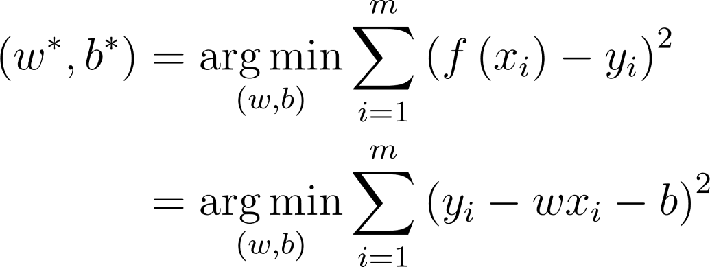
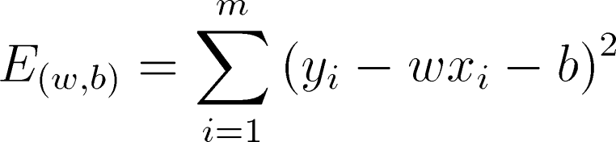
线性回归 (linear regression)
使得
学得一个线性模型以尽可能准确地预测实值输出标记。
离散属性的处理：若有“序”(order)，则连续化；
否则，转化为 k 维向量
令均方误差最小化，有
Cost function
对
进行最小二乘参数估计（least square method）

Slide 7
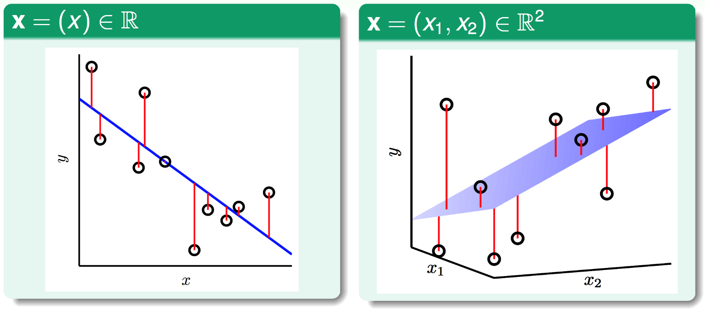
线性回归 - 最小二乘法
线性回归中，最小二乘法就是试图找到一条直线，使所有样本到直线上的欧式距离（vertical，y方向）之和最小：

Slide 8
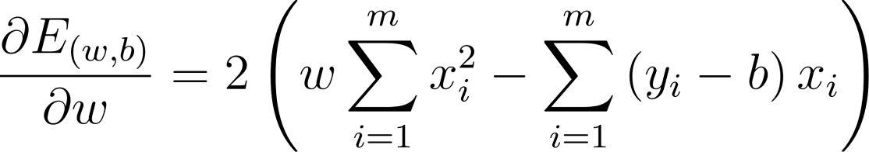
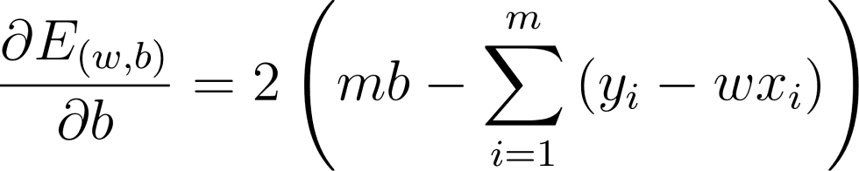
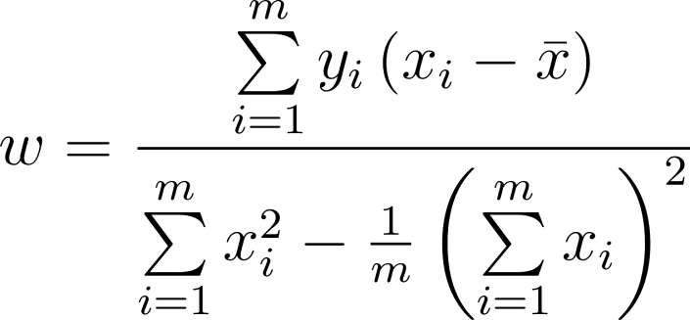
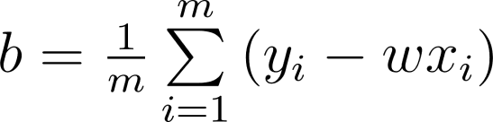
线性回归 - 最小二乘法
分别对 和 求导（凸函数）：
令导数为 0, 得到闭式(closed-form)解：
Done!

Slide 9
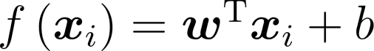
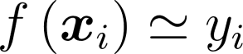
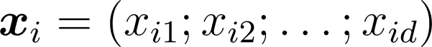
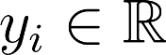
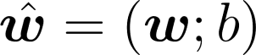
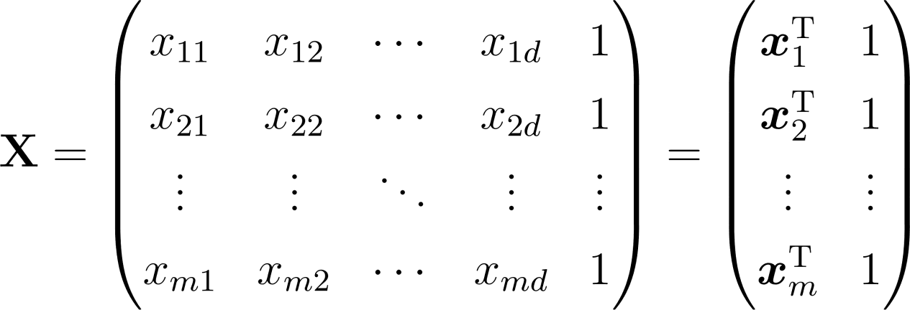
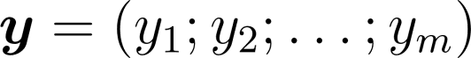
多元(multi-variate)线性回归
使得
把 和 吸收入向量形式
，数据集表示为

Slide 10
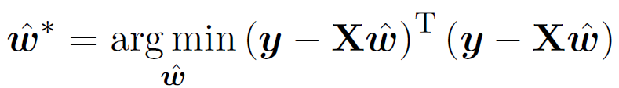
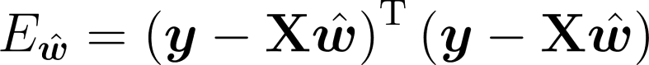
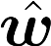
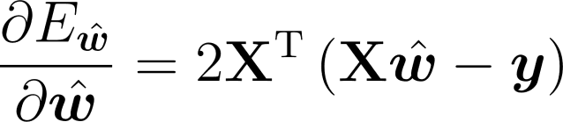

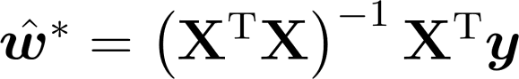
多元线性回归
同样采用最小二乘法求解，目标变为：
令
，对 求导：
令其为零可得
然而，麻烦来了：涉及矩阵求逆！
❐ 若 满秩或正定，则
❐ 若 不满秩，则可解出多个
此时需求助于归纳偏好，或引入 正则化 (regularization)
第6、11章

Slide 11
线性回归 - 梯度下降

Slide 12
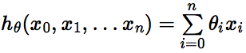
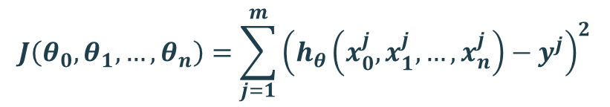
线性回归 - 梯度下降
对于线性回归，假设函数表示为：
其中θ_{i} (i = 0,1,2... n)为模型参数，x_{i} (i = 0,1,2... n)为每个样本的n个特征值。这个表示可以简化，我们增加一个特征 x₀ = 1，有：
损失函数为：
$$J\left(θ_{0},θ_{1},…,θ_{n}\right)=\sum_{j=1}^{m}{{\left(h_{θ}\left(x_{0}^{j},x_{1}^{j},…,x_{n}^{j}\right)−y^{j}\right)}^{2}}$$

Slide 13
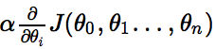
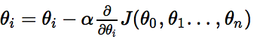
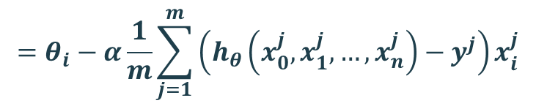
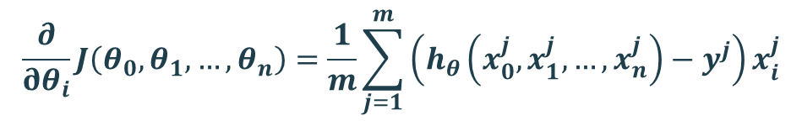
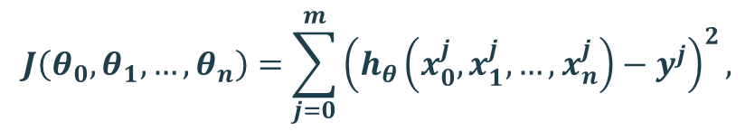
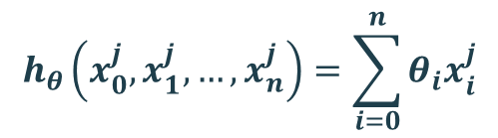
线性回归 - 梯度下降
$$J\left(θ_{0},θ_{1},…,θ_{n}\right)=\sum_{j=0}^{m}{{\left(h_{θ}\left(x_{0}^{j},x_{1}^{j},…,x_{n}^{j}\right)−y^{j}\right)}^{2}},$$
$$h_{θ}\left(x_{0}^{j},x_{1}^{j},…,x_{n}^{j}\right)=\sum_{i=0}^{n}{θ_{i}x_{i}^{j}}$$
算法过程：
1. 确定当前位置的损失函数的梯度，对于θ_{i}， 其梯度表达式如下：
$$\frac{∂}{∂θ_{i}}J\left(θ_{0},θ_{1},…,θ_{n}\right)=\frac{1}{m}\sum_{j=1}^{m}{\left(h_{θ}\left(x_{0}^{j},x_{1}^{j},…,x_{n}^{j}\right)−y^{j}\right)}x_{i}^{j}$$
2.用步长(学习率)乘以损失函数的梯度，得到当前位置下降的距离，即
3.确定是否所有的θ_{i} , 梯度下降的距离都小于 ε，如果小于 ε 则算法终止，当前所有的θ_{i} (i=0,1,...n)即为最终结果。否则进入步骤4.
4.更新所有的θ，对于θ_{i}，其更新表达式如下。更新完毕后继续转入步骤1.
$$=θ_{i}−α\frac{1}{m}\sum_{j=1}^{m}{\left(h_{θ}\left(x_{0}^{j},x_{1}^{j},…,x_{n}^{j}\right)−y^{j}\right)}x_{i}^{j}$$

Slide 14
李宏毅 – Machine Learning http://speech.ee.ntu.edu.tw/~tlkagk/courses_ML17_2.html

Slide 15
李宏毅 – Machine Learning http://speech.ee.ntu.edu.tw/~tlkagk/courses_ML17_2.html

Slide 16
其它优化方法
Momentum
Nesterov
Adagrad
Adadelta – Adagrad 扩展
RMSprop – Adadelta 特例
Adam – 带Momentum的RMSprop(最多)
Adamax – Adam变体
Nadam – 带Nesterov动量项的Adam
……
AMSGRAD – 2018 ICLR Best paper

Slide 17
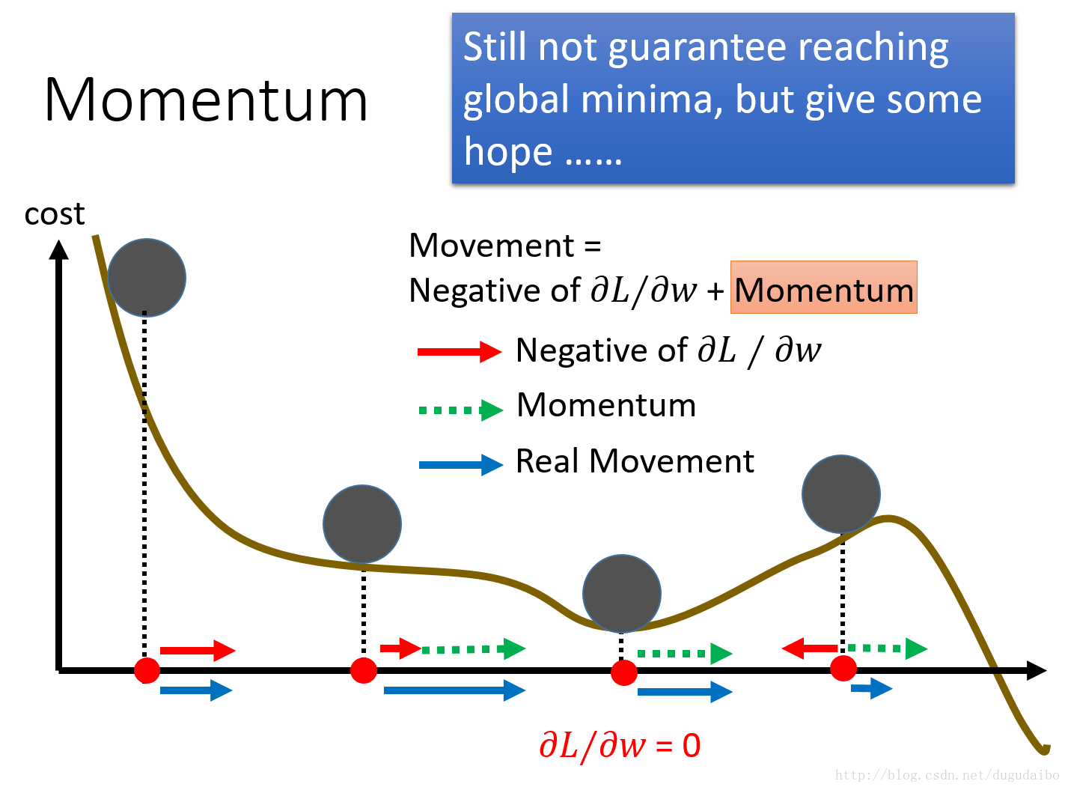
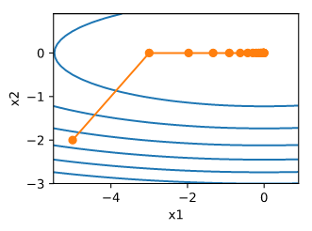
优化方法示意图
Adagrad
Momentum

Slide 18
Momentum, Nesterov
t 时刻的下降方向，不仅由当前点的梯度方向决定，而且由此前累积的下降方向决定。
β1的经验值为0.9，这就意味着下降方向主要是此前累积的下降方向，并略微偏向当前时刻的下降方向。想象高速公路上汽车转弯，在高速向前的同时略微偏向，急转弯可是要出事的。
t 的主要下降方向是由累积动量决定的，自己的梯度方向说了也不算，那与其看当前梯度方向，不如先看看如果跟着累积动量走了一步，那个时候再怎么走。因此，NAG计算如果按照累积动量走了一步，那个时候的下降方向

Slide 19
相关论文
An overview of gradient descent optimization algorithms, arxiv
ON THE CONVERGENCE OF ADAM AND BEYOND (best paper, ICLR2018) -- AMSGRAD

Slide 21
John Duchi, Elad Hazan, and Yoram Singer. Adaptive Subgradient Methods for Online Learning and Stochastic Optimization. JMLR, 2011.

Slide 25
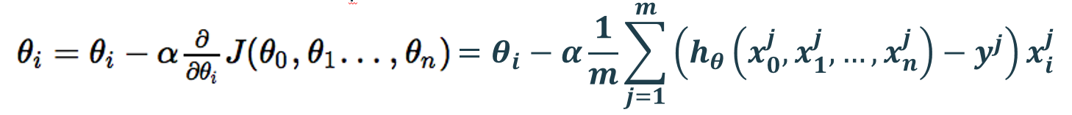
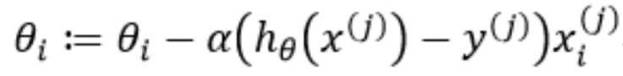
线性回归 – 随机梯度下降(SGD)
批量梯度下降算法过程：
4.更新所有的θ，对于θ_{i}，其更新表达式如下。更新完毕后继续转入步骤1.
推广至 m 个训练样本，则迭代表达式为：
但批量梯度下降的每一次迭代都要遍历所有训练样本，不适用于训练样本数量极多的情况，于是提出了随机梯度下降(Stochastic Gradient Descent)法：
同一轮迭代中，每次更新都只使用第 j 个样本，速度比批量梯度下降快了很多。

Slide 28

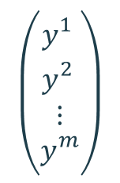
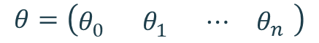
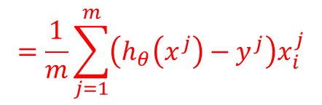
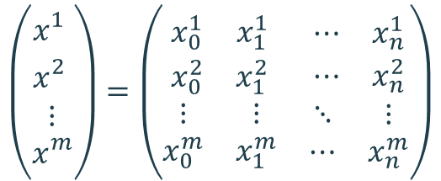
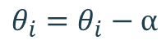
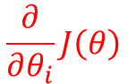
单选题
1分
m 个样本，每个样本 n 维特征，用批量梯度下降的方式更新一轮参数θ，每个样本 x 的预测值分别会被计算多少次？
此题未设置答案，请点击右侧设置按钮
A
n
$$=\frac{1}{m}\sum_{j=1}^{m}{\left(h_{θ}\left(x^{j}\right)−y^{j}\right)x_{i}^{j}}$$
$$θ_{i}=θ_{i}−α$$
$$\frac{∂}{∂θ_{i}}J\left(θ\right)$$
B
n+1
$$θ=\left(\begin{matrix}\begin{matrix}θ_{0}^{} & θ_{1}^{}\end{matrix} & \begin{matrix}⋯ & θ_{n}^{}\end{matrix}\end{matrix}\right)$$
$$\left(\begin{matrix}x_{}^{1} \\ x_{}^{2} \\ \begin{matrix}⋮ \\ x_{}^{m}\end{matrix}\end{matrix}\right)=\left(\begin{matrix}\begin{matrix}x_{0}^{1} & x_{1}^{1} \\ x_{0}^{2} & x_{1}^{2}\end{matrix} & \begin{matrix}⋯ & x_{n}^{1} \\ ⋯ & x_{n}^{2}\end{matrix} \\ \begin{matrix}⋮ & ⋮ \\ x_{0}^{m} & x_{1}^{m}\end{matrix} & \begin{matrix}⋱ & ⋮ \\ ⋯ & x_{n}^{m}\end{matrix}\end{matrix}\right)$$
$$\left(\begin{matrix}y_{}^{1} \\ y_{}^{2} \\ \begin{matrix}⋮ \\ y_{}^{m}\end{matrix}\end{matrix}\right)$$
C
m
D
1
提交

Slide 29
线性回归-梯度下降与最小二乘
相同
1.本质相同：两种方法都是在给定已知数据（independent & dependent variables）的前提下对 dependent variables 算出一个一般性的估值函数。然后对给定新数据的dependent variables进行估算。
2.目标相同：都是在已知数据的框架内，使得估算值与实际值的总平方差尽量更小。
不同
1. 实现方法和结果不同：最小二乘法是直接求导找出全局最小，是非迭代法；而梯度下降法是一种迭代法，先给定一个，然后向下降最快的方向调整，在若干次迭代之后找到局部最小。
2. 梯度下降法的缺点是到最小点的时候收敛速度变慢，并且对初始点的选择极为敏感，其改进大多是在这两方面下功夫。
场景：
1. 如果样本量不算很大，且存在解析解，最小二乘法比起梯度下降法要有优势，计算速度很快。
2. 但是如果样本量很大，用最小二乘法由于需要求一个超级大的逆矩阵，这时就很难或者很慢才能求解析解了，使用迭代的梯度下降法比较有优势。

Slide 30
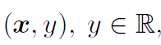
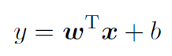
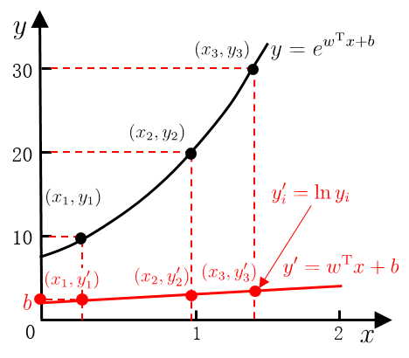
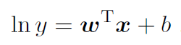
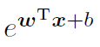
线性模型的变化
对于样例 则得到线性回归模型
若希望线性模型的预测值逼近真实标记，
令预测值逼近 y 的衍生物？
若令
则得到对数线性回归
(log-linear regression)
实际是在用
逼近 y
输出标记的对数为线性模型逼近的目标

Slide 31
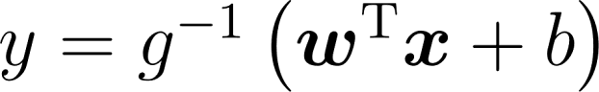
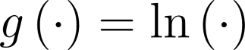
广义(generalized)线性模型
一般形式:
单调可微的 联系函数 (link function)
令
则得到 对数线性回归
… …

Slide 32
二、线性二分类

Slide 33
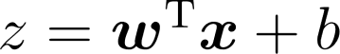
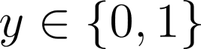



二分类任务
线性回归模型产生的实值输出
期望输出
找 z 和 y 的 联系函数
理想的“单位阶跃函数”
(unit-step function)
常用 单调可微、任意阶可导
性质不好,
需找“替代函数”
(surrogate function)
对数几率函数 (logistic function) 简称“对率函数”

Slide 34


对率回归(logistic regression)
以对率函数为联系函数:
变为
即:
“对数几率”
几率(odds), 反映了 x 作为正例的相对可能性
(log odds, 亦称 logit)
“对数几率回归”(logistic regression)
简称“对率回归”
注意：它是 分类学习算法！！！！
• 无需事先假设数据分布
• 可得到“类别”的近似概率预测
• 可直接应用现有数值优化算法求取最优解

Slide 35




求解思路
若将 y 看作类后验概率估计
, 则
可写为
于是，可使用“极大似然法”
第7章
利用已知的样本结果，反推最有可能（最大概率）导致这样结果的参数值。
(maximum likelihood method)
给定数据集
最大化“对数似然”(log-likelihood)函数

Slide 36







求解思路
令
，
，则
可简写为
再令
则似然项可重写为
于是，最大化似然函数
等价为最小化
高阶可导连续凸函数，可用经典的数值优化方法
如梯度下降法/牛顿法 [Boyd and Vandenberghe, 2004]
最优解再代回，得到学到的回归模型。

Slide 37

线性模型做“分类”
分类
回归
广义线性模型；
通过“联系函数”
例如，对率回归
如何“直接”做分类？

Slide 38

线性判别分析 (Linear Discriminant Analysis)
由于将样例投影到一条直线（低维空间），因此也被视为一种“监督降维”技术
降维 第10章

Slide 39
线性判别分析 (Linear Discriminant Analysis)

Slide 40











LDA的目标
给定数据集
第 i 类示例的集合
第 i 类示例的均值向量
第 i 类示例的协方差矩阵
两类样本的中心在直线上的投影： 和
两类样本的协方差： 和
同类样例的投影点尽可能接近 →
异类样例的投影点尽可能远离 →
尽可能小
尽可能大
于是，最大化

Slide 41



LDA的目标
类间散度矩阵 (between-class scatter matrix)
类内散度矩阵 (within-class scatter matrix)
LDA的目标：最大化广义瑞利商 (generalized Rayleigh quotient)
w 成倍缩放不影响 J 值 仅考虑方向

Slide 42









求解思路
最大化广义瑞利商
令
(归一化)，最大化广义瑞利商等价形式为
将有d个变量与k个约束条件的最优化问题转换为d+k个变量的无约束优化问题
运用拉格朗日乘子法，有
附录B
的方向恒为
，不妨令
于是
只需要求出原始样本的均值和方差就可以求出最佳的方向 w
实践中通常是进行奇异值分解
附录Ａ
然后

Slide 43






推广到多类
假定有 N 个类
❐ 全局散度矩阵
❐ 类内散度矩阵
（每个类别的散度矩阵之和）
❐ 类间散度矩阵
原来度量的是两个均值点的散列情况，现在度量的是每类均值点相对于样本中心的散列情况。

Slide 44

推广到多类
多分类LDA有多种实现方法：采用 中的任何两个
还有其他多分类办法吗？

Slide 45
三、线性多分类

Slide 46

“一对一(OvO)” VS “一对其余(OvR)”
拆解法：将一个多分类任务拆分为若干个二分类任务求解
• 训练N(N-1)/2个分类器， 存储开销和测试时间大
• 训练只用两个类的样例，
训练时间短
• 训练N个分类器，存储 开销和测试时间小
• 训练用到全部训练样例， 训练时间长
预测性能取决于具体数据分布，
多数情况下两者差不多

Slide 47
“多对多”：纠错输出码 (ECOC)
多对多(Many vs Many, MvM): 将若干类作为正类，若干类作为反类
一种常见方法：纠错输出码 (Error Correcting Output Code)
编码：对 N 个类别做 M 次 划分，每次将一部分类别划 为正类，一部分划为反类
M 个二类任务；
(原)每类对应一个长为 M 的编码
距离最小的类为 最终结果
解码：测试样本交给 M 个 分类器预测
长为 M 的预测结果编码

Slide 48

纠错输出码
假设 C3 是 ground truth, 那么对于这个测试用例(-1,-1,+1,-1,+1)， f₂ 出错，但是不影响最终结果
[Dietterich and Bakiri, 1995]
C是多个分类器，海明距离是做差，欧式是是差值的平方和
• ECOC编码对分类器错误有一定容忍和修正能力，编码越长、纠错能力越强
• 对同等长度的编码，理论上来说，任意两个类别之间的编码距离越 远，则纠错能力越强

Slide 49



类别不平衡 (class-imbalance)问题
不同类别的样本比例相差很大； “小类”往往更重要
基本思路：（假定正类较少，反类较多）
常见类别不平衡学习方法：
过采样 (oversampling)
增加一些正例
欠采样 (undersampling)
去除一些反例
阈值移动 (threshold-moving)
基本策略
——“再缩放”(rescaling)：
然而，精确估计 m⁻/m⁺ 通常很困难！

Slide 50
本章小结
上一章：模型如何选择？ 本章：最基础的模型——线性模型
线性回归
令均方误差最小化：最小二乘法
线性二分类
对数几率回归：基于广义线性回归做线性分类
线性判别分析：找直线，使得样例投影点近同远异
线性多分类
OvO：N(N-1)/2个分类器
OvR：N个分类器
MvM：纠错输出码
类别不平衡问题
基本策略：再缩放

